Slide 1
«Осенняя фантазия» (фото-отчёт о творческой выставке родителей и воспитателей)
МАДОУ детский сад № 63 «Журавлик» комбинированного вида
Подготовила:
Платонова Светлана Викторовна, воспитатель;
Киселёвск, 2013

Slide 2
Осень- листья желтые осыпаются.
Нет, никто никого не бросил,
Просто так иногда случается…
Ш. Мартыненко

Slide 3
Цель организации выставки:
Развивать творческую активность родителей и детей.
Знакомство детей с признаками и приметами осени.
Развивать эстетическое восприятие детей через наблюдения мира природы.
Развивать чувство уважения к родной природе и бережного отношения к ней.

Slide 4
Вернисаж работ

Slide 5
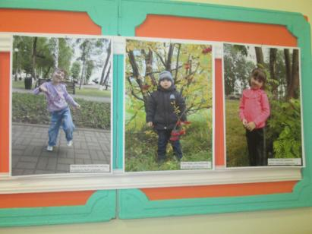
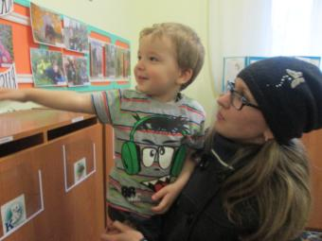

Slide 23
А вот и зрители…

Slide 24
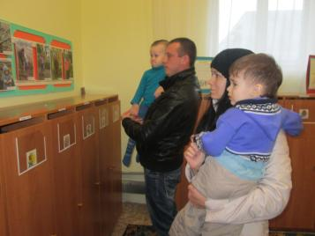
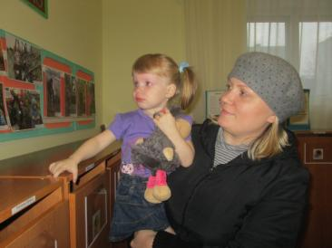

Slide 25
У-ух! Аж захватывает дух!

Slide 26
«…Пахнет осенью. А я люблю российскую осень. Что-то необыкновенно грустное, приветливое и красивое…»
А.П.Чехов

Slide 27
Фотографии из личного архива авторов работы

